Slide 1
2014152047 백승범 컴퓨터 공학과 2014154043 김용휘 컴퓨터 공학과
스마트폰을 이용한 가전기기 제어
Device Control using Smart Phone
종합설계제안서

Slide 2
목차
개요
- 개발 배경, 개발 내용
2. 개발구조
- 전채적 구조, 하드웨어
- 카메라와 초음파 센서, 전등과 커튼
- 도어락과 모터드라이버, 환경설정
3. 컨트롤
-초음파 감지방법
-UI구성, 조절버튼, -외출시 상태확인
-시스템 시나리오, 서버구조
4.API, 함수 및 알고리즘
- 유스케이스 다이어그램, 카메라 작동 알고리즘, 커튼제어 알고리즘
- 커튼, 조명, 도어락, 사진촬영 API
- 토스트 메시지 출력, 작동시 제어의 UI버튼 객체 생성
- 하드웨어 부품구조, 스펙, url(개발 환경)
- 개발방법, 데모세트장 구조
5.개발
- 업무분담, 개발일정, 참고문헌

Slide 3

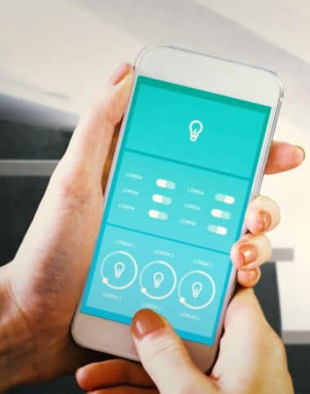
IoT에 대한
사람들의 관심 증대
개발 배경
스마트폰을 통한
원격 사물 제어 증가

Slide 4
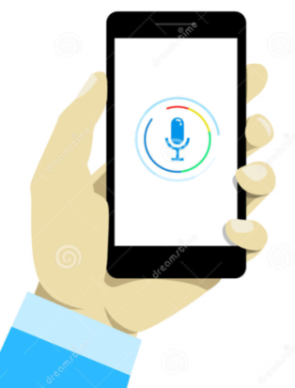
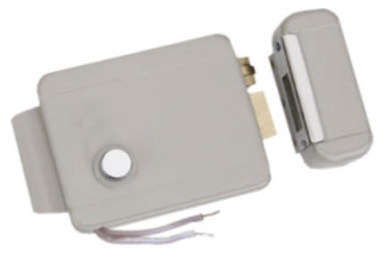
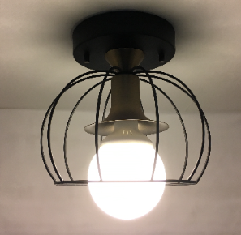

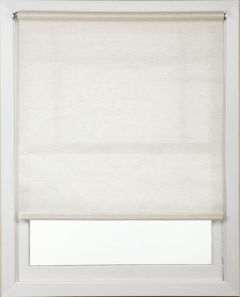
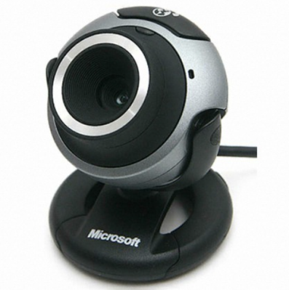
개발 내용
도어락 : 스마트폰을 통한 열고 닫기 제어
전등 :
키거나 끄기, 밝기 제어
스마트폰
UI 제작과 라즈베리 파이 연결을 이용한
사물 제어
커튼 :
조도 센서, 모터로 올림, 내림 제어
카메라 :
초음파 센서와 사용.
대상은 스마트폰으로 확인

Slide 5
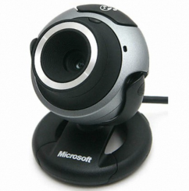
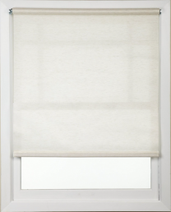
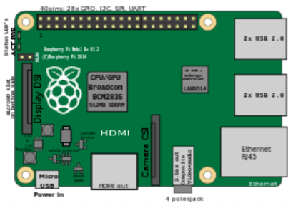
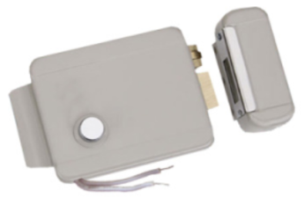
전체적 구조
와이파이

Slide 6
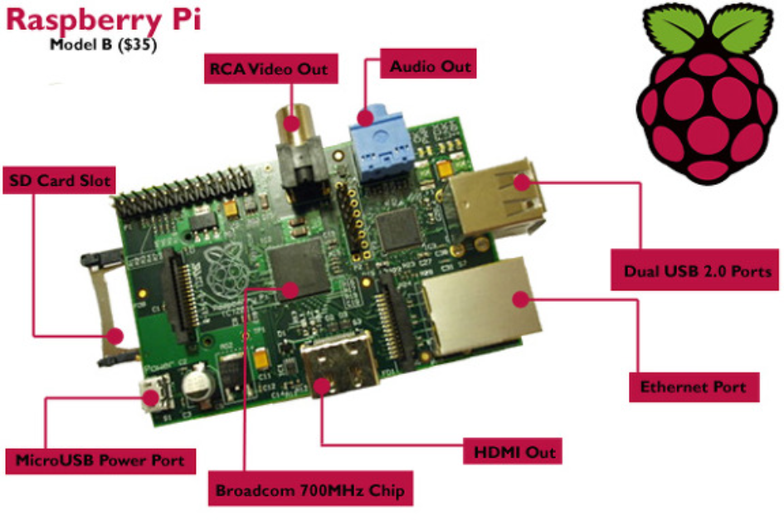
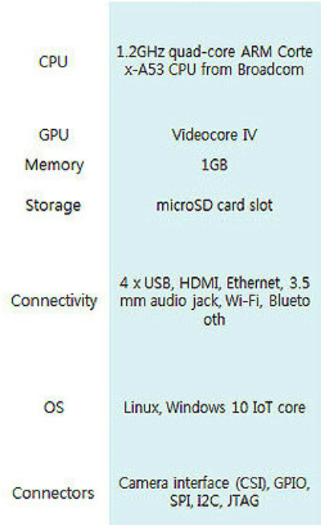
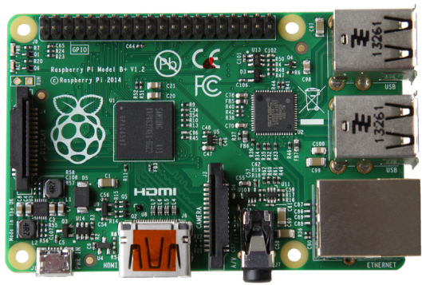
하드웨어
와이파이 사용

Slide 7
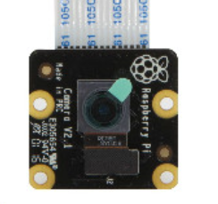
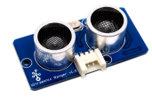
카메라와 초음파 센서
V2 8Megapixel
800만 화소 CSI interface
사진을 찍어서 LCD에 전송
초음파 센서 HC-SR04 / ULTRA SONIC SENSOR
작동 전압 : DC 5V
Min Range : 2cm
Max Range : 4m

Slide 8
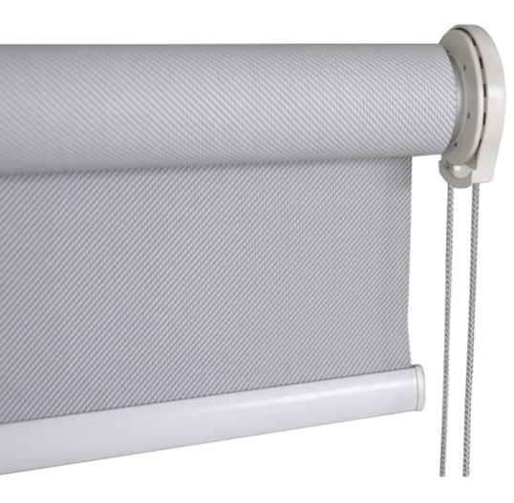
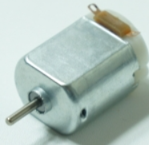
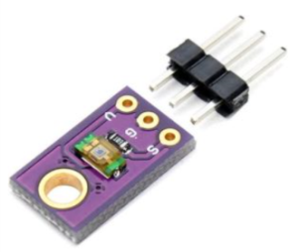
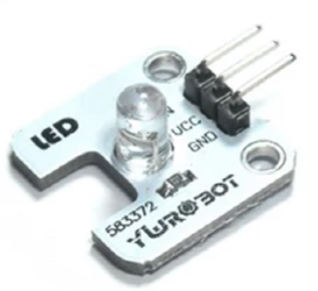
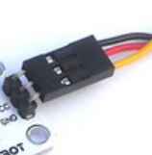
전등과 커튼
DC 모터 장착
조도 센서 TEMT6000
밝기에 따라 자동으로 컨트롤
전등 고휘도 LED
플래쉬 모듈
밝기 조절 기능

Slide 9
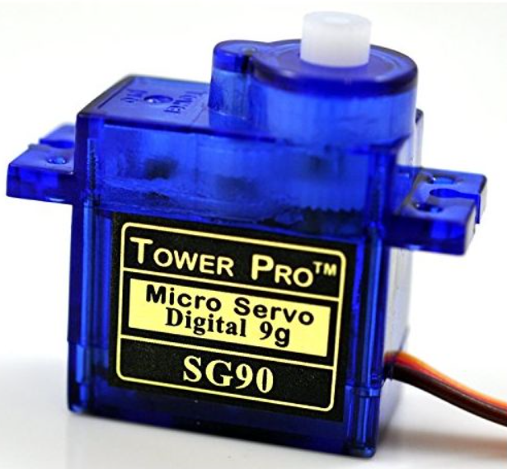
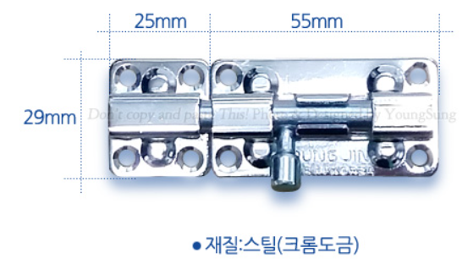
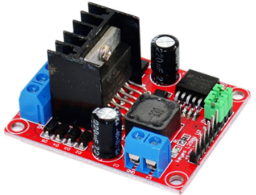
도어락과 모터 드라이버
모터와 연결하여
잠금 장치를 제어
모터와 연결할
모터 드라이버

Slide 10
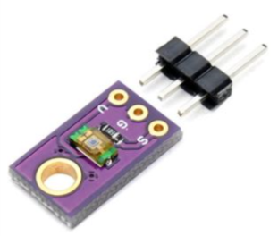

환경설정
조도에 따른 환경설정
빛의 밝기가 1000lux 이상 때는 커튼을 내림
빛의 밝기가 1000lux 이하일 때는 커튼을 올림
카메라 자동 촬영 설정
초음파 센서를 이용 10초이상 문 앞에 물체가 감지되면 사진을 찍어 핸드폰에 전송

Slide 11
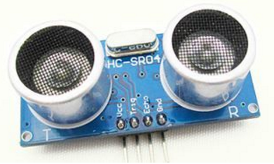
초음파 센서
평소에는 200cm로
측정됨
200cm

Slide 12
초음파 센서
사람이 침입하게 되면
측정되는 거리가 줄어듬
150cm
초기값 200cm보다 거리가 짧고 10초 이상 감지될 경우 사진 촬영

Slide 13
UI 구성
밝음
중간
꺼짐
열림
닫힘
전등 | 도어락
커튼 | 카메라 작동 버튼
카메라 뷰
나가기
열림
닫힘
자동제어
켜짐
꺼짐

Slide 14

조절 버튼
터치
전등
커튼
카메라 뷰
카메라 뷰
열림
닫힘
밝음
중간
꺼짐
열림
닫힘
터치
열림
닫힘
설정
켜짐
꺼짐
켜짐
꺼짐

Slide 15
외출 시 상태확인
전등 | 도어락
커튼 | 카메라 작동 버튼
카메라 뷰
켜짐
꺼짐
외출 시 켜놓고 간 가정기기의 상태를 체크해서 off

Slide 16



시스템 수행 시나리오
명령을 수신
수신한 명령어에 따른 명령 실행
밝음
중간
꺼짐
꺼짐으로 터치
명령 실행
전등이 꺼지는
명령을 송신
전등을 끈다.
라즈베리 파이
서버
클라이언트
전등이 꺼졌다는
정보를 수신
밝음
중간
꺼짐
전등이 꺼졌다는
정보를 송신
전등이 꺼짐
최근의 명령이
수신되었다는 것을 점으로 표현
라즈베리 파이
클라이언트
서버

Slide 17
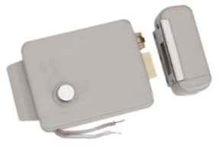
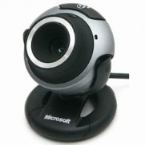

서버구조
스마트폰 입력
입력에 따른
명령어 전달
해당 명령어와
맞는 기능 실행
라즈베리 파이
명령 실행 여부 및
사진 전송
클라이언트
서버

Slide 18
유스케이스 다이어그램
<<exclude>>
도어락 잠금
도어락 제어
<<include>>
도어락 해제
<<exclude>>
<<include>>
카메라 제어
<<include>>
결과 출력
웹서버 접속
<<exclude>>
커튼 내림
사용자
커튼 제어
<<exclude>>
커튼 올림
<<exclude>>
조도 감지 결과 송신
전등 제어
<<exclude>>
전등 끄기
<<exclude>>
전등 밝기 조절 및 켜기

Slide 19
카메라 작동 알고리즘
시작
초음파 센서 실행
NO
센서가 물체를 감지
NO
YES
물체가 감지된 시간이 10초 이상
YES
카메라를 켜서 찍는다

Slide 20
커튼 자동제어 알고리즘
자동 모드 시작
조도 센서 실행
NO
1000Lux
이상인가?
YES
커튼을 내린다

Slide 21
시스템 모듈 상세 설계
◆ 들어온 명령에 따라 라즈베리 파이 안에서 커튼 제어
형식 | curtain_control()
설명 | 웹 페이지에서 조명 조절 버튼을 누르고 선택한 명령과 받아들인 조도 센서의 값을 토대로 커튼을 제어
예시 | curtain_control(reading) // 조도 센서의 값을 받아들임 { if (reading>=100) curtain_up() //커튼을 올림 else curtain_down() //커튼을 내림 } curtain_up() { digitalWrite(OUT1,1); // 커튼을 올리는 기능 digitalWrite(OUT2,0); } curtain_down() { digitalWrite(OUT1,0); //커튼을 내리는 기능 digitalWrite(OUT2,1); } reading = analog_read(0) //조도센서의 값을 읽음

Slide 22
시스템 모듈 상세 설계
◆ 들어온 명령에 따라 라즈베리 파이 안에서 조명 제어
형식 | digitalWrite(ledPin, !digitalRead(ledPin)); delay();
설명 | 웹 페이지에서 조명 조절 버튼을 누를 경우 선택한 명령에 따라 조명 조절
예시 | led_high() { digitalWrite(ledPin, !digitalRead(ledPin)); delay(400); //주파수를 조절해서 밝기를 제어 - 밝은 모드 } led_low() { digitalWrite(ledPin, !digitalRead(ledPin)); delay(100); //주파수를 조절해서 밝기를 제어 - 중간 밝기 } led_off() {return 0; } // 함수를 종료 - 전등 꺼짐

Slide 23
시스템 모듈 상세 설계
◆ 들어온 명령에 따라 라즈베리 파이 안에서 도어락 제어
형식 | door_control()
설명 | 웹 페이지에서 도어락 조절 버튼을 누를 경우 선택한 명령에 따라 도어락 조절
예시 | door_control(value) //도어락 제어 { if(value==0) //도어락 잠금 door_lock() else door_unlock() //도어락 해제 } door_lock() { softPwmWrite(pin,14); //도어락을 잠금(pwm 값을 얼마나 줄지 설정) } door_unlock() { softPwmWrite(pin,22); //도어락을 해제(pwm 값을 얼마나 줄지 설정) }

Slide 24
시스템 모듈 상세 설계
◆ 사진 촬영
형식 | camera_sensing()
설명 | 초음파 센서로 사람을 감지하여 사진을 촬영
예시 | digitalWrite(trig, LOW) ; while (digitalRead(echo) == 0) ; start_time = micros() ; while (digitalRead(echo) == 1) ; //초음파 센서가 물체를 감지 { start=clock(); ////거리변화가 일어난 시간 측정시작 end_time = micros() ; distance = (end_time - start_time) / 29. / 2.; end=clock(); ////////// 측정시간 끝냄 } stay_time=(start-end)/1000.0) ///초단위로 환산 if(stay_time>10) /// 물체가 감지된 시간이 10초이상이면 system("respistill -o /home/pi/camara/$DATE.jpg"); /// 터미널에서 사진을 찍게하는 명령어 } #!/bin/bash /// 명령어 사진을 찍는 명령어에 날짜를 찍기위한 쉘 DATE=$(date + "%Y-%m = %d_%H%m" respistill -o /home/pi/camara/$DATE.jpg

Slide 25
시스템 모듈 상세 설계
◆ 웹 페이지에서 버튼을 클릭할 경우 토스트 메시지 출력
형식 | showToast();
설명 | 웹 페이지에서 버튼을 클릭할 경우 어떤 동작을 하는지 보여주는 토스트 메시지 출력
예시 | showToast(position;string) { Let toast = this.toastCtrl.create({ message: '전등이 밝음으로 켜졌습니다.' duration: 2000 }); toast.present(toast); } button primary (click) = "showToast('bottom')"> Show Toast - bottom</button>

Slide 26
시스템 모듈 상세 설계
◆ 웹 페이지 에서 커튼 버튼 선택
형식 | button = webiopi().createMacroButton();
설명 | 커튼 조절 버튼을 누를 경우 명령에 따라 라즈베리 파이로 명령 송신
예시 | button = webiopi().createMacroButton("curtainup", "CURTAIN UP", "curtain_up"); // 커튼 올리는 버튼 content.append(button); button = webiopi().createMacroButton("curtaindown", "CURTAIN DOWN", "curtain_down"); // 커튼 내리는 버튼 content.append(button);

Slide 27
시스템 모듈 상세 설계
◆ 웹 페이지 에서 조명 버튼 선택
형식 | button = webiopi().createMacroButton();
설명 | 조명 조절 버튼을 누를 경우 명령에 따라 라즈베리 파이로 명령 송신
예시 | button = webiopi().createMacroButton("ledhigh", "LED HIGH", "led_high"); //LED 밝게 켜는 버튼 content.append(button); button = webiopi().createMacroButton("ledlow", "LEDLOW", "led_low"); // LED 중간 밝기로 켜는 버튼 content.append(button); button = webiopi().createMacroButton("ledoff", "LEDOFF", "led_off"); //LED 끄는 버튼 content.append(button);

Slide 28
시스템 모듈 상세 설계
◆ 웹 페이지 에서 도어락 버튼 선택
형식 | button = webiopi().createMacroButton();
설명 | 조명 조절 버튼을 누를 경우 명령에 따라 라즈베리 파이로 명령 송신
예시 | button = webiopi().createMacroButton("doorlock", "DOOR LOCK", "door_lock"); //도어락을 잠그는 버튼 content.append(button); button = webiopi().createMacroButton("doorunlock", "DOOR UNLOCK", "door_unlock"); //도어락을 해제하는 버튼 content.append(button);

Slide 29
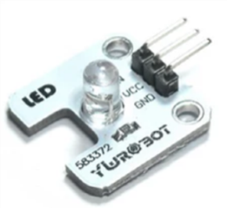


부품 구조

Slide 30
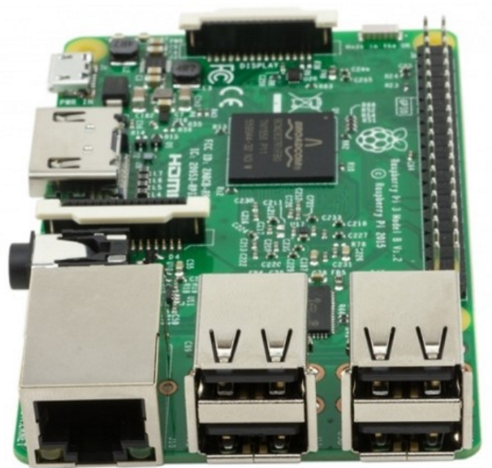
개발 환경 (1)
Price | $35
Processor | ARM Coretex-A53
Clock Speed | 1.2Ghz
RAM | 1GB SDRAM
Multi Core | Quad
Flash | Micro SD Card
GPIO | 40
Ethernet | 10/100
USB | USB 2.0 X 4
Power | 5V
Video Out | HDMI, Composite
Audio Out | HDMI, Analog

Slide 31
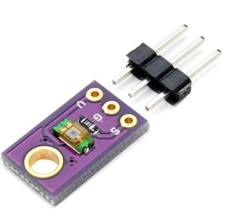
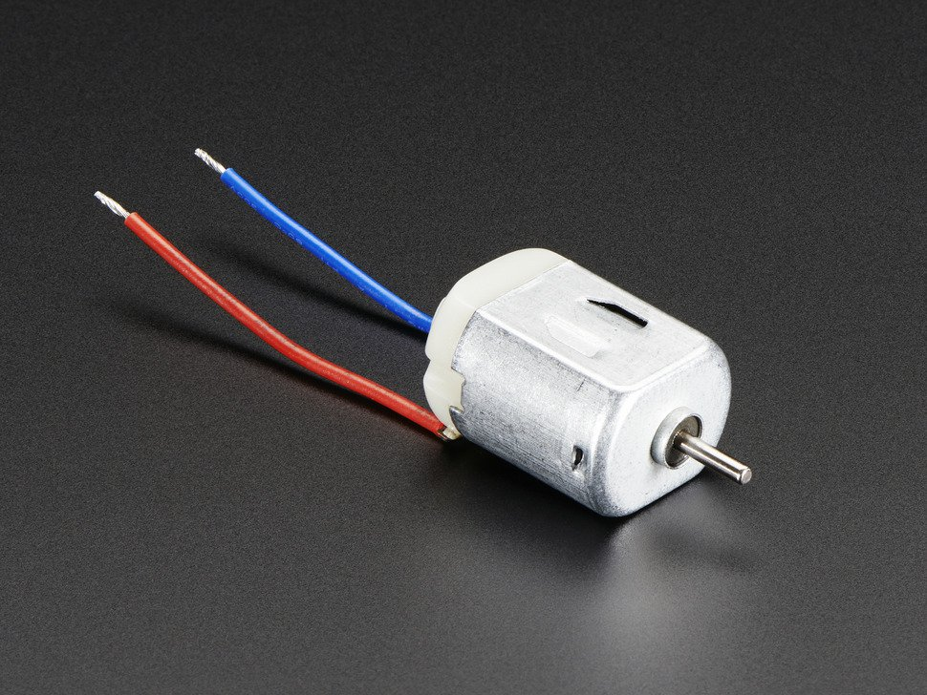
개발 환경 (1)
Size | 8 * 13 mm
Voltage | 3.0V ~ 5V
Port | Analog Voltage
Useful Distance | 2 ~ 500cm
Measuring Resolution | 0.3 cm
Voltage | 5V DC
Size | 20 * 43 * 15 mm
Weight | 15g
Size | 27.5 * 20 * 15 mm
Voltage | 6.0VDC
Weight | 17.5g
Starting Torque | 20 g*cm
Max Power Consumption | 25W
High Level | 2.3V
Low Level | -0.3V
Weight | 34g
Stall Torque | 1.6 kg / cm (4.8V)
Voltage | 4.8V ~ 6V
Size | 22 * 12.5 * 29.5 mm
Weight | 9g
Still Frame | 3280 * 2464 p
Video | 1080p30, 720p60, 640 * 480p60/90
Weight | 3g

Slide 32
개발 환경 (2)
◆ 졸업작품 GitHub 주소
▶https://github.com/moondada125/YS
◆ 팀원별 GitHub ID
▶팀장 : 백승범
▷ID : 123tmd123
▶팀원 : 김용휘
▷ID : moondada125

Slide 33




개발 방법
라즈베리파이
hardware
아두이노 모듈을 사용하여 구현
C언어와 파이썬을 사용
라즈베리파이의 터미널에서 개발
Web
Webiopi에서 할당 받은 주소를 사용
JSP를 이용하여 버튼 및 UI구현
HTML 사용
Server
Webiopi를 사용하여 서버 구축

Slide 34
데모 세트장 구조
조도 센서
커튼
전구
초음파센서
도어락
카메라

Slide 35
업무분담
 | 백승범 | 김용휘
자료수집 | 사용할 하드웨어에 대해조사 | UI표시 방식에 대해 조사
설 계 | 사용할 하드웨어의 구조 설계 라즈베리파이에서의 C코드 및 연동 방식 설계 | UI버튼의 객체생성 및 UI위치 설계
구 현 | 라즈베리파이의 하드웨어 장치의 코드 및 동작 구현 서버 측 구현 | 버튼 객체 구현 및 UI 디자인 구현 클라이언트 측 구현
테스트 | 스마트폰의 조작에 따른 하드웨어 장치들의 제어 테스트 센서에 의한 자동제어 테스트

Slide 36
개발일정
항목 | 추진 사항 | 1 | 2 | 3 | 4 | 5 | 6 | 7
하드웨어 조사 | - 구현할 기능에 맞는 하드웨어 조사
시스템 설계 | - 스마트폰 UI 설계 및 사용할 함수 선택
구현 | 도어락 구현, 전등 구현 커튼 구현 및 조도 센서와 결합 - 카메라 구현 - 카메라와 초음파 센서를 결합 구현 - 와이파이로 만든 것들과 라즈베리파이 연동 - 스마트폰 UI 제작 및 만든 것들과 연동
데모 및 수정 | 데모 기능 테스트 버그 및 오류 수정

Slide 37
참고문헌
사물인터넷을 품은 라즈베리파이
출판사 : 제이펍, 저자 : 김성우, 출판일 2016.01.25
손에 잡히는 라즈베리파이
출판사 : 인사이트, 저자 : 매트 리처드슨, 숀 월리스, 출판일 : 2015.09.15, 황주선 역
카페 파이 피씨
http://cafe.naver.com/pipc
산딸기 마을
http://www.rasplay.org/

Slide 38
Thank you for watching our PPT

Slide 39

Question
&
Answer
https://github.com/moondada125/YS

